Slide 1

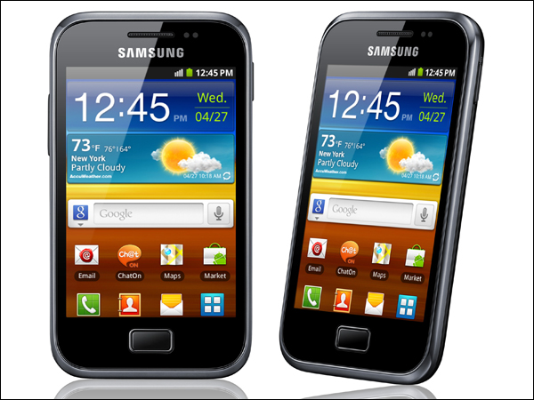
samsung galaxy – стоимостью 2400 грн
№ 1
Вклад – 500 грн на 3х м. депозит ( 40% )
Группа 12 человек

Slide 2

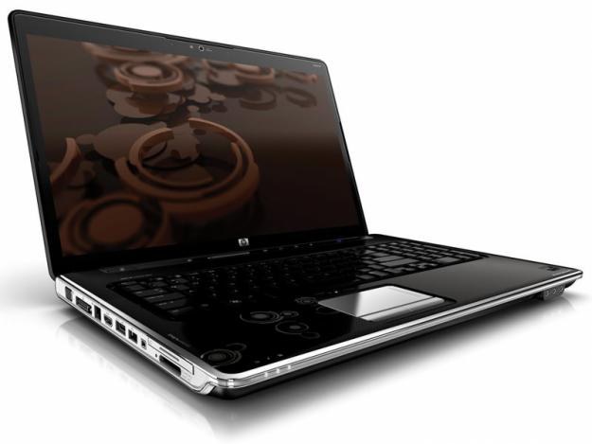
Ноутбук – стоимостью 4500 грн
№ 2
Вклад - 1000 грн на 3х. м. депозит ( 40 % )
Группа 12 человек

Slide 3

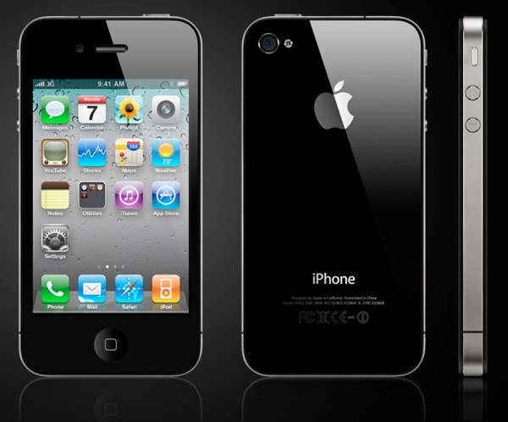
IPHONE – стоимостью 6000 грн
№ 3
Вклад - 1500 грн на 3х. м. депозит ( 40 % )
Группа 12 человек

Slide 4

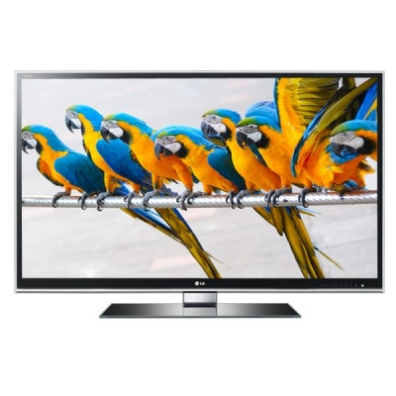
3D Телевизор – стоимостью 13000 грн
№ 4
Вклад – 2500 грн на 3х м. депозит ( 40% )
Группа 12 человек

Slide 5

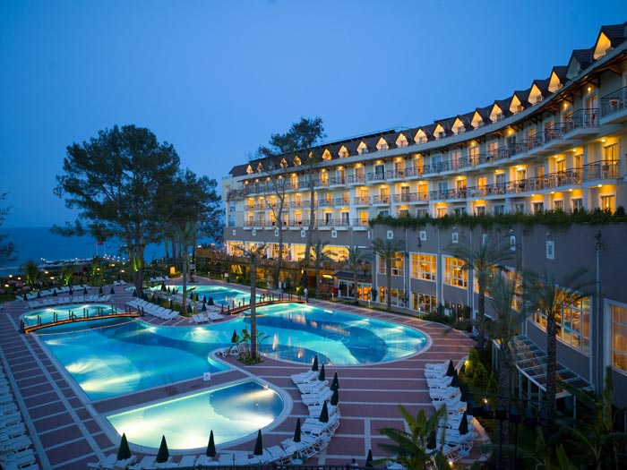
Путевка в Турцию - стоимостью 16000 грн.
№ 5
Вклад – 3000 грн на 3х м. депозит ( 40% )
Группа 12 человек

Slide 6
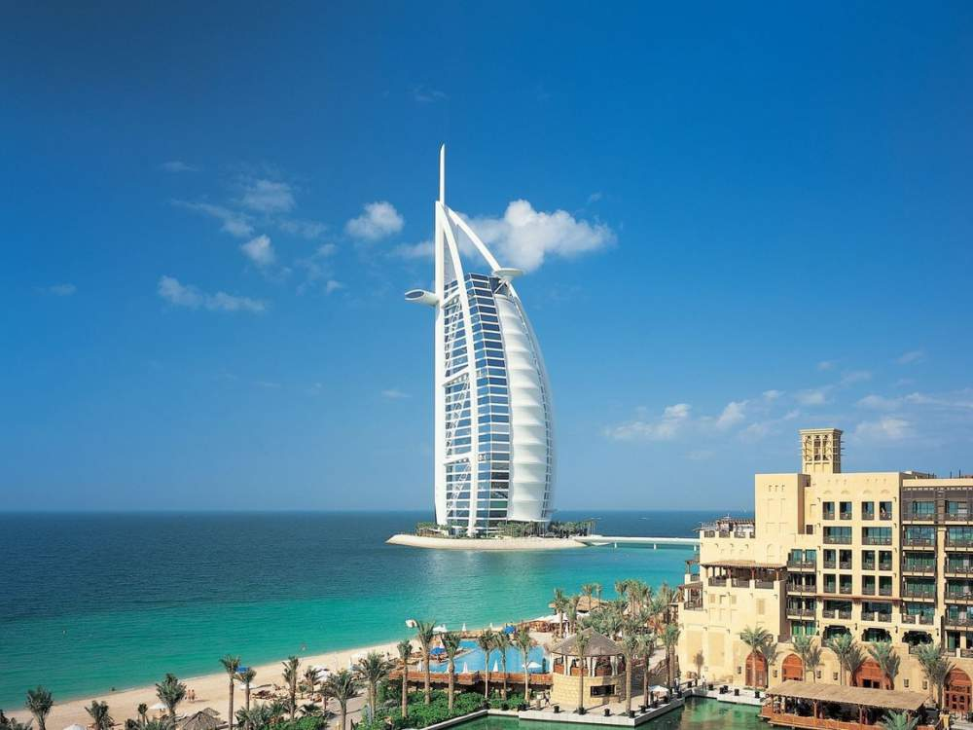
Путевка в ОАЭ ( Дубаи) - стоимостью 26000 грн.
№ 6
Вклад – 5000грн на 3х м. депозит ( 40% )
Группа 12 человек

Slide 7
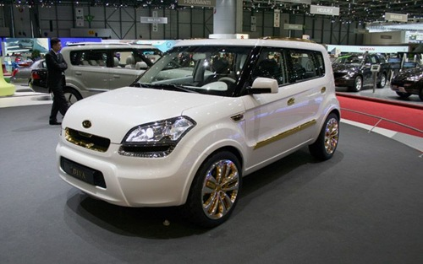
KIA SOUL- стоимостью 160000 грн.
№ 7
Вклад – 15000 грн на 3х м. депозит ( 40% )
Группа 15 человек

Slide 8
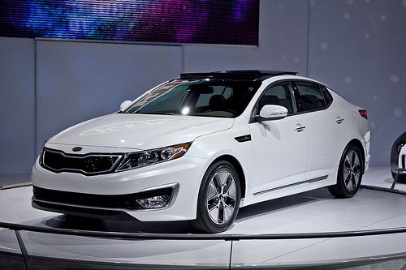
KIA Optima- стоимостью 260000 грн.
№ 8
Вклад – 25000 грн на 3х м. депозит ( 40% )
Группа 15 человек

